Slide 1
Олимпиады НИЯУ МИФИ
Ганат Светлана Александровна, кандидат психологических наук,
начальник управления внешних коммуникаций и профориентации
доцент кафедры управления наукоемкими отраслевыми и региональными проектами НИЯУ МИФИ
28.10.2021

Slide 2
Приемная кампания 2021 г.: Московская площадка
КЦП выросли на 34 %
Индикатор
ПЛАН
ФАКТ
Выполнение КЦП
Средний балл ЕГЭ
Конкурс заявлений в бакалавриат/специалитет на бюджет
Конкурс заявлений в магистратуру на бюджет
100%
90+
100%
93,4
19,2
2,8
Средний балл ЕГЭ зачисленных на Московской площадке
Количество подавших документы в бакалавриат и специалитет на московской площадке
Количество подавших документы в магистратуру и аспирантуру
↑в 1,7 раз
↑в 1,3 раза
Доля отдельных категорий из числа зачисленных в бакалавриат/специалитет на московской площадке
 | 2017 | 2018 | 2019 | 2020 | 2021
Победители и призеры олимпиад | 37% | 38% | 45% | 54% | 52%
Аттестат с отличием | 45% | 40% | 45% | 42% | 48%
Доля иногородних | 67% | 65% | 70% | 72% | 73%
*В 2020 году среди абитуриентов резко увеличилось количество БВИ за счет получения такого права всеми финалистами ВСОШ.

Slide 3
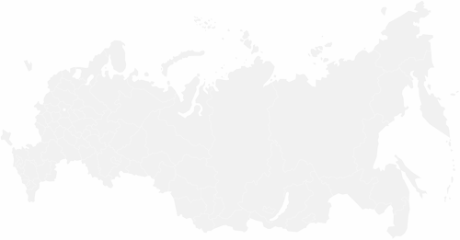
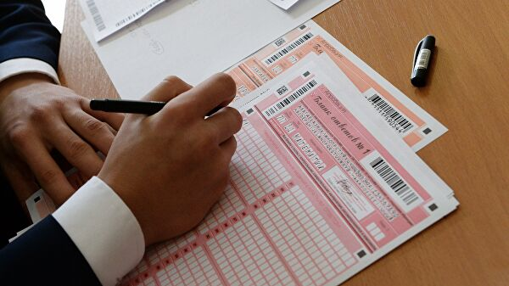
Приемная кампания 2021 г.
Выполнен критерий по качеству приема у всех филиалов: средний балл ЕГЭ более 60 баллов
САЕ | Средний балл ЕГЭ 2021
ИФИБ | 92.67
ИИКС | 96.82
ИНТЭЛ | 91.65
ИЯФИТ | 92.51
ЛАПЛАЗ | 95.01
ФБИУКС | 95.07
ИФТЭБ | 90.13
ИФТИС | 92.38
ИМО | 92.78
ОСП | Средний балл ЕГЭ
БИТИ | 63,8
ВИТИ | 64,5
ДИТИ | 66,1
ИАТЭ | 71,3
НТИ | 64,5
ОТИ | 65,8
СарФТИ | 69,3
СТИ | 61,6
СФТИ | 65,7
ТИ | 63,2
ТТИ | 64,5

Slide 4
Олимпиады НИЯУ МИФИ
Олимпиады, организуемые НИЯУ МИФИ
Олимпиады, где НИЯУ МИФИ соорганизатор
1) Объединенная межвузовская математическая олимпиада | 2 уровень
2) Курчатов (Физика) | 1 уровень
3) Курчатов (Математика) | 2 уровень
4) НТО (НТИ) Интеллектуальные энергетические системы | 3 уровень
5) НТО (НТИ) Информационная безопасность | 3 уровень
6) НТО (НТИ) Ядерные технологии | 3 уровень
1) Росатом (Физика) | 1 уровень
2) Росатом (Математика) | 2 уровень
3) Инженерная олимпиада школьников | 2 уровень
4) Юниор (Естественные науки) | 2 уровень
5) Юниор (Инженерные науки) | 3 уровень
Олимпиады Росатом

Slide 5
КОНКУРС НАУЧНЫХ ПРОЕКТОВ «ЮНИОР»
Инженерные науки
Математика
Физика
Информатика
Робототехника
Естественные науки
Биология и экология
Химия
Проводится с 1998 года
На первом этапе конкурса (ноябрь-декабрь) школьники присылают тезисы своих проектов
Жюри выбирает лучшие из них и приглашает их авторов на финал в НИЯУ МИФИ (28 января 2016)
Проживание школьников и их сопровождающих в Москве оплачивается оргкомитетом конкурса
В финале проходит защита работ (в формате стендовой секции научной конференции) и комплексная предметная олимпиада
По сумме этих испытаний определяются победители и призеры
За 20 лет участия юниоровцы получили на конкурсе Intel ISEF
90 наград

Slide 6
Олимпиады НИЯУ МИФИ
Проводились с применением дистанционных образовательных технологий и использованием системы прокторинга в 20/21 году
Проводились в очном формате в 20/21 году
1) Росатом (Физика) | 11 класс
2) Росатом (Математика) | 11 класс
3) Инженерная олимпиада школьников | 11 класс
1) Росатом (Физика) | 7-10 класс
2) Росатом (Математика) | 7-10 класс
3) Инженерная олимпиада школьников | 9-10 класс
4) Юниор (Естественные науки) | 9-11 класс
5) Юниор (Инженерные науки) | 9-11 класс
Олимпиады Росатом

Slide 7
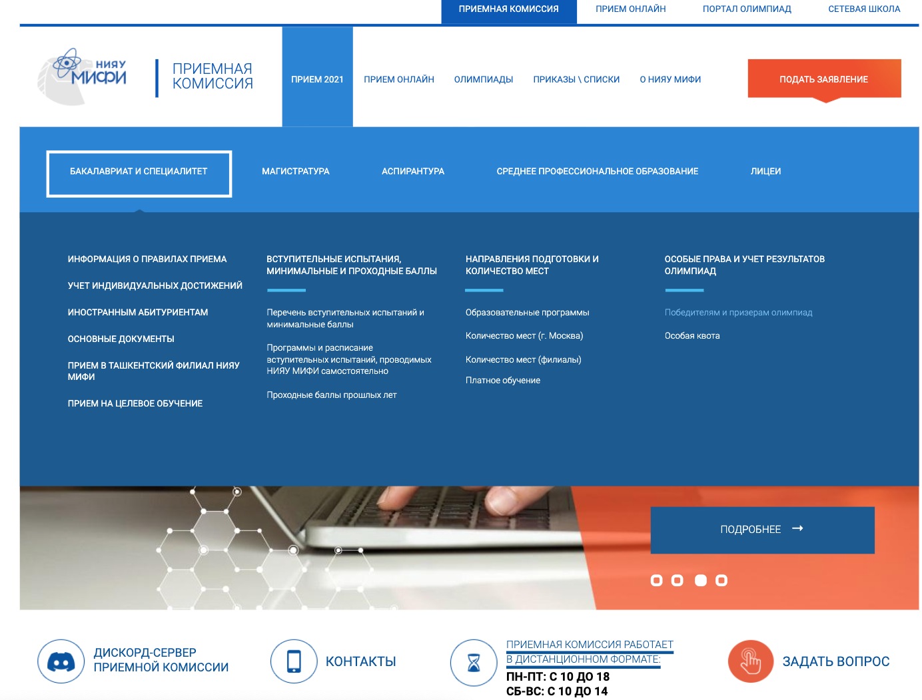
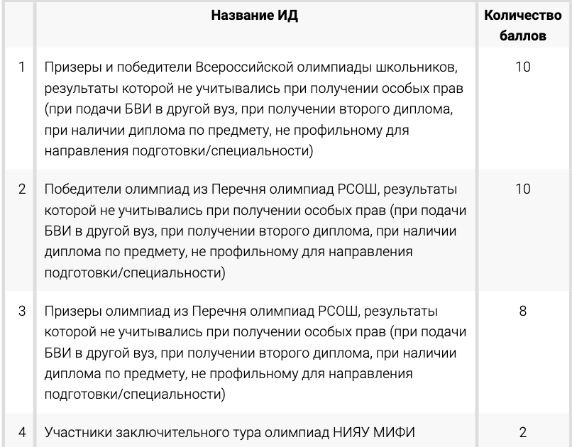

Slide 8
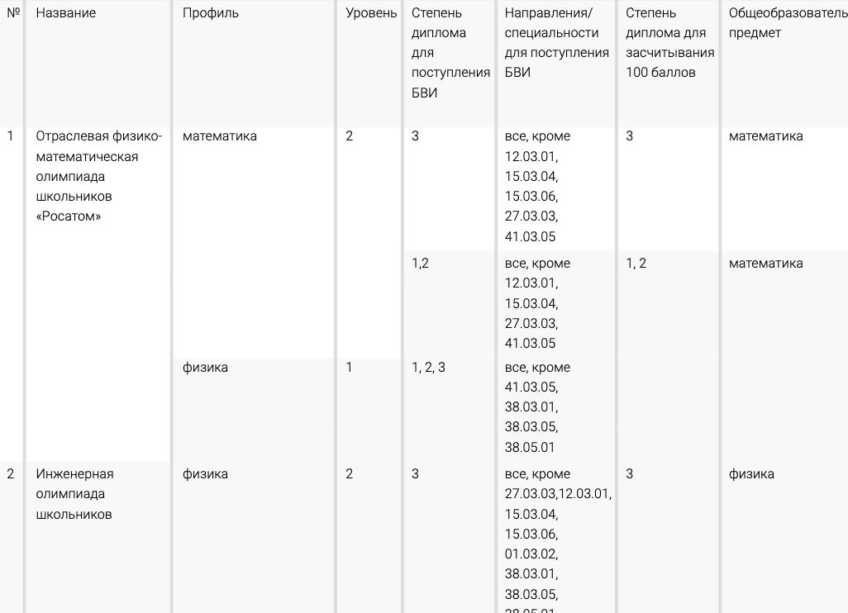
Претендующие на особое право «зачисление без вступительных испытаний» могут воспользоваться им при условии, что стали победителями или призерами олимпиад в 11 классе.
Для направлений подготовки/специальностей: «Ядерные энергетика и теплофизика» (14.03.01), «Ядерные физика и технологии» (14.03.02), «Материаловедение и технологии материалов» (22.03.01), «Системный анализ и управление» (27.03.03), «Электроника и автоматика физических установок» (14.05.04), «Ядерные реакторы и материалы» (14.05.01), «Атомные станции: проектирование, эксплуатация и инжиниринг» (14.05.02), «Применение и эксплуатация автоматизированных систем специального назначения» (09.05.01) данное право предусмотрено также и для поступающих, ставших победителями и призерами олимпиад во время обучения в 10 классе.

Slide 9
10 университетов выступают соорганизаторами олимпиад
Олимпиады Росатом
Инженерная олимпиада школьников
НГТУ им Р.Е.Алексеева
УРФУ
ВГУ
СПбГЭТУ «ЛЭТИ»
Олимпиады Росатом
РУТ (МИИТ)
КНИТУ-КАИ
СамГУ
НГТУ им Р.Е.Алексеева
ВлГУ
Университеты-члены Консорциума опорных вузов ГК «Росатом»
БгТУ

Slide 10
Основные результаты за 2021-2021 год
Не смотря на сложности, связанные с эпидемиологической обстановкой, и принятым решением о проведение отборочных этапов олимпиад исключительно в дистанционном формате, удалось сохранить кол-во участников в том же порядке
Олимпиады проведены в 25 городах
Организовано новое направление олимпиады Кружкового движения НТИ по профилю «Ядерные технологии»
Представителями НИЯУ МИФИ в РСОШ стали 4 человека
По результатам деятельности олимпиадного отдела:
составлена база контактов более 10 000 выпускников
предметные олимпиады для 11-класса были проведены в очном формате
проведена профориентационная работа во всех городах проведения олимпиад

Slide 11
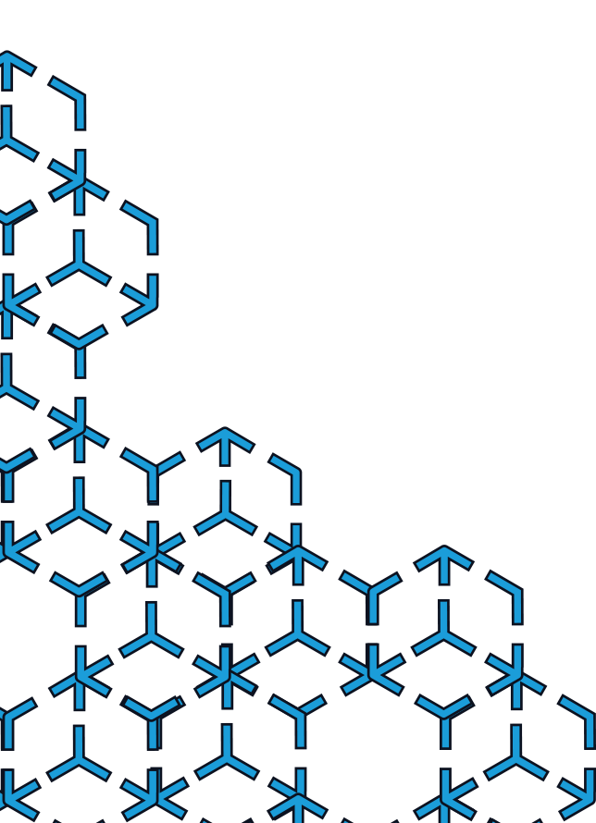
Национальная технологическая олимпиада nti-contest.ru
Многопрофильная командная инженерная олимпиада для школьников 8-11 классов:
Всероссийский охват
Кейсы и технологические задачи
Бонус к поступлению в ВУЗы
(100 баллов ЕГЭ)

Slide 12
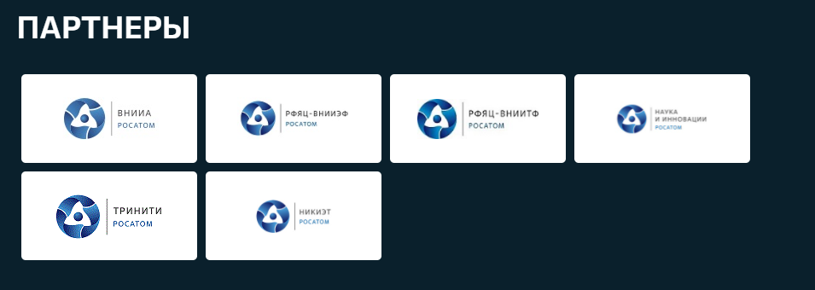
Ядерные технологии
Олимпиада Кружкового движения НТИ по Ядерным технологиям проводилась в 2016 году
Возобновлена в 2020 году и 2021 получила статус олимпиады РСОШ 3 уровня
Разработчики профиля:
– Институт физико-технических интеллектуальных систем (ИФТИС)
– Институт ядерной физики и технологии (ИЯФИТ)

Slide 13
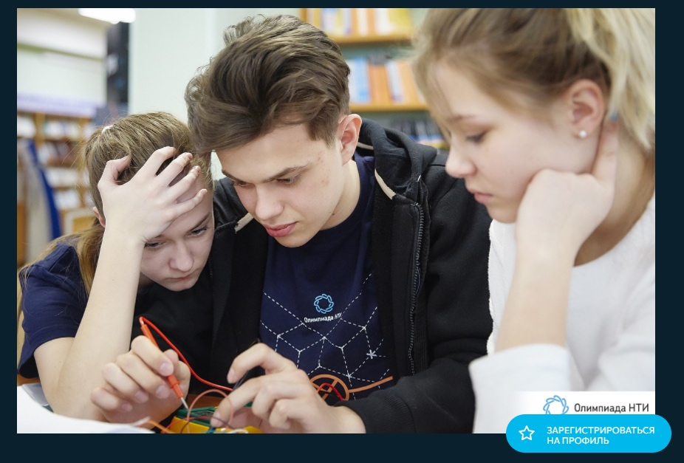
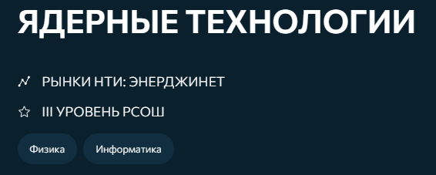

Slide 14
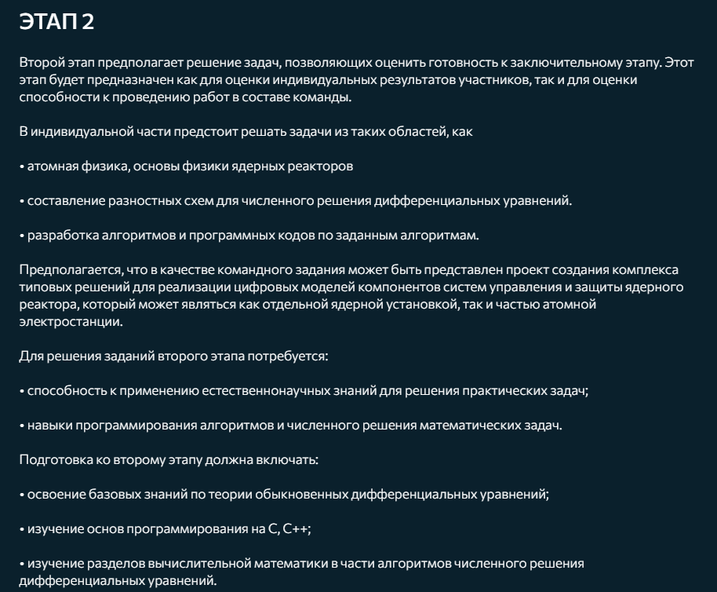

Slide 18
РЕГИСТРАЦИЯ на олимпиаду
На платформе «Талант»
http://my.ntcontest.ru
Период регистрации с 24.08 по 27.10.2021
Регистрация на НТО состоит из двух частей:
1. Зарегистрироваться на платформе «Талант».
2. Зарегистрироваться на НТО!

Slide 19
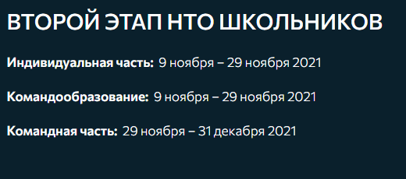

Slide 20
Светлана Александровна Ганат
кандидат психологических наук
начальник центра профориентации НИЯУ МИФИ,
доцент кафедры педагогики и методики естественнонаучного образования
координатор программ проекта «Школа Росатома»
Сайт олимпиад НИЯУ МИФИ: www.olymp.mephi.ru
e-mail: saganat@mephi.ru
Тел. (495) 785 55 25

